Slide 1




Slide 2



Thi đọc về những bài ca dao hoặc những bài thơ, câu thơ về chủ điểm về quê hương, đất nước.

Slide 3




TiÕng ViÖt 5
TuÇn 30 – TiÕt 210

Slide 4
1. Đọc bài ca dao hoặc bài thơ về quê hương, đất nước theo một trong các chủ đề dưới đây:
– Ca ngợi những người có công xây dựng quê hương, đất nước giàu đẹp.
– Biết ơn những người có công bảo vệ Tổ quốc.
– Bày tỏ tình yêu, niềm tự hào đối với vẻ đẹp của quê hương, đất nước.
-….

Slide 5
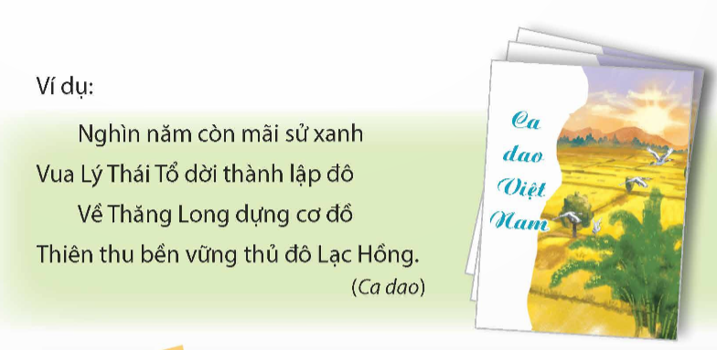

Slide 6
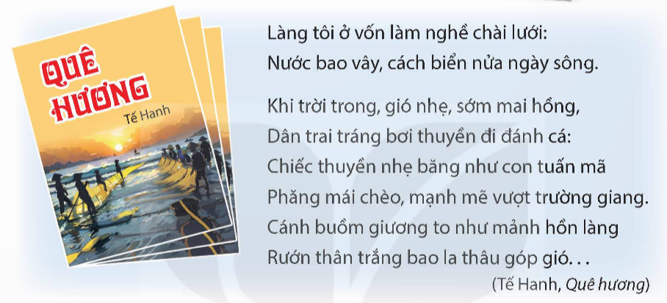

Slide 7
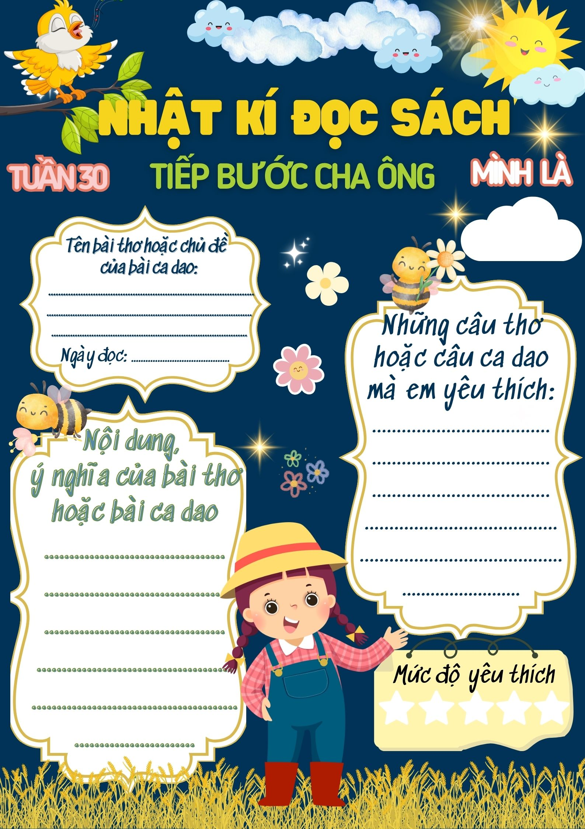
2. Viết phiếu đọc sách (theo mẫu)

Slide 8



Trao đổi với bạn về ý nghĩa của bài ca dao hoặc bài thơ mà em đã đọc.

Slide 9


Slide 10

Chọn 1 trong 2 yêu cầu sau:
1. Đọc cho người thân nghe đoạn văn thể hiện tình cảm, cảm xúc về một sự việc mà em đã viết.
2. Học thuộc lòng một bài ca dao, bài thơ em yêu thích về quê hương, đất nước.

Slide 11


